Slide 1
微积分讲课提纲
微积分（I）
浙江大学数学科学学院

Slide 2
第二节 函数的微分
一.微分的概念
微分的基本性质
三.近似计算与误差估计

Slide 3


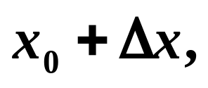


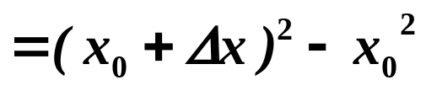
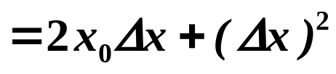





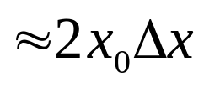
一、微分的定义
引例. 一块正方形金属薄片受温度的影响,
其边长由
变到
问此薄片的
面积改变了多少?
面积的改变量：
因此,
微分

Slide 4
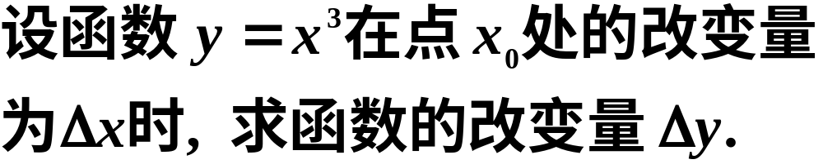
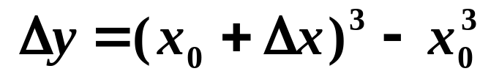
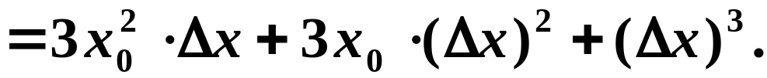

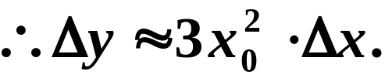
再例如,
既容易计算又是较好的近似值
问题:这个线性函数(改变量的主要部分)是否所有函数的改变量都有?它是什么?如何求?

Slide 5
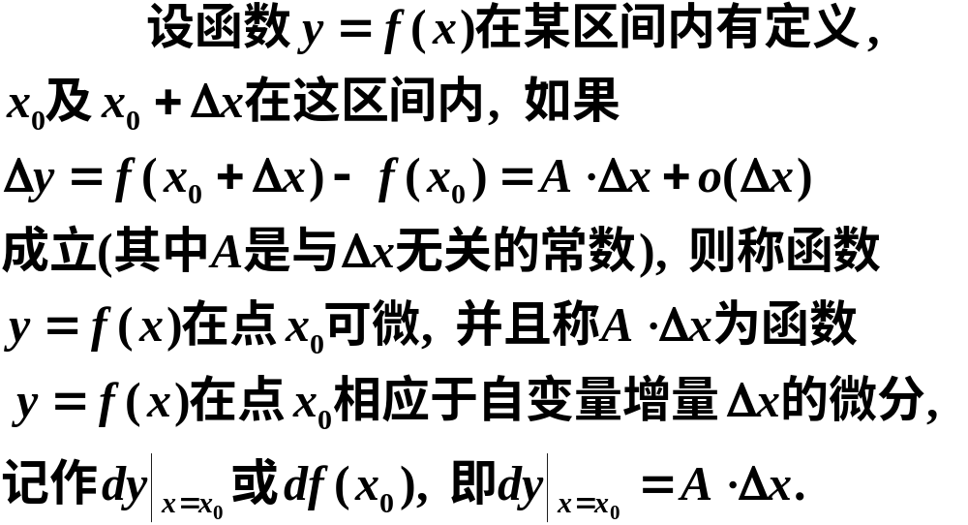
定义
(微分的实质)

Slide 6
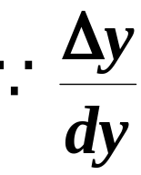
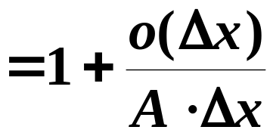

由定义知:

Slide 7
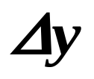

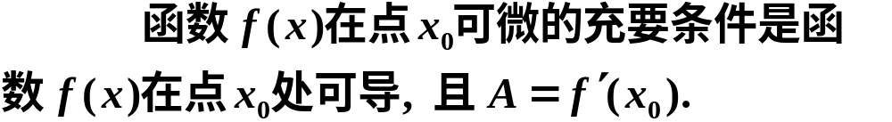

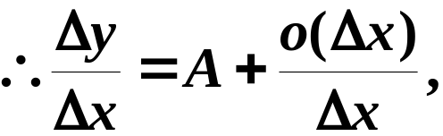

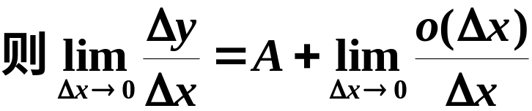

问题：
1) 函数应具备什么条件,其增量才可表示为
的形式?
2) 式中的 A 究竟等于什么?
定理
可微与可导的关系
证
(1) 必要性

Slide 8

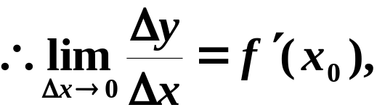
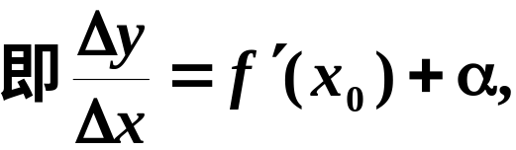


(2) 充分性

Slide 9
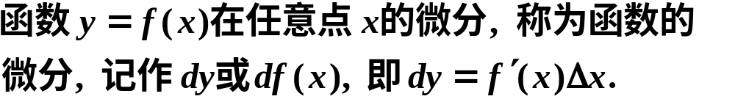
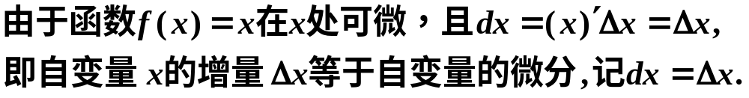
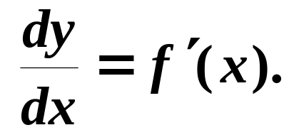

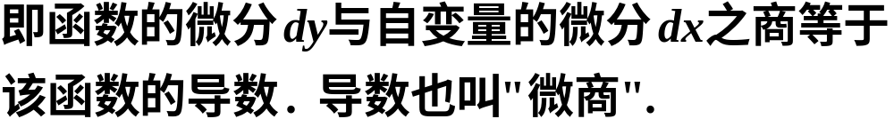

Slide 10
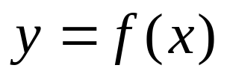
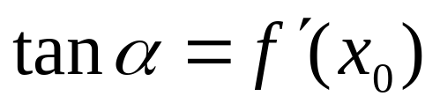



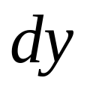




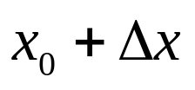
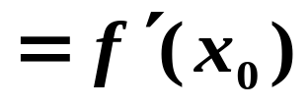

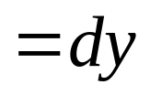
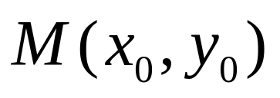
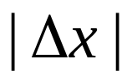
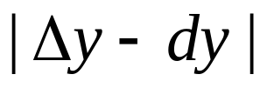
y
二、微分的几何意义
N
T
P
Q
0
x
函数
在点
处的微分,
是曲线的切线上点的纵坐标相应的增量.
当
很小时，
比
小得多，
因此，在点M的邻近可用切线段近似代替曲线段.

Slide 11
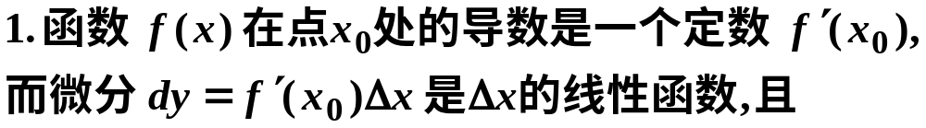
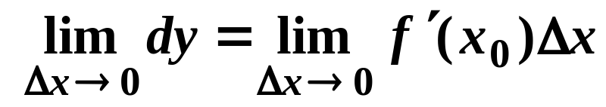

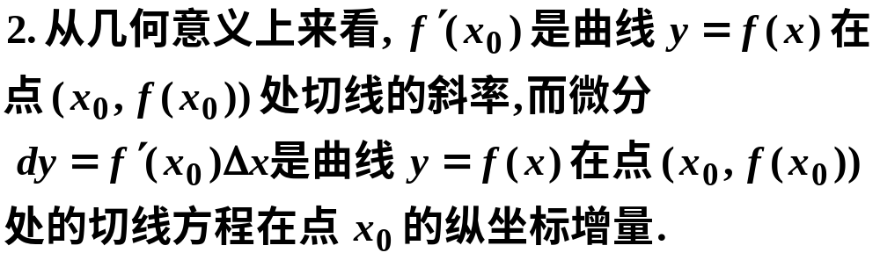
★
导数与微分的区别:

Slide 12

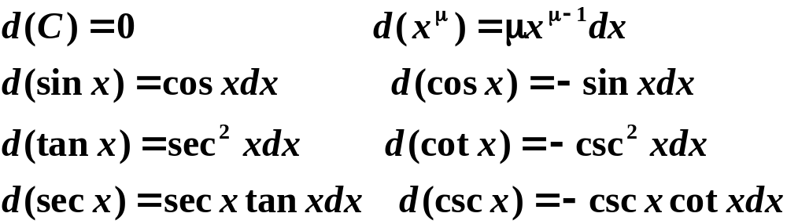
三、基本初等函数的微分公式
与微分运算法则
函数的微分的表达式
求法: 计算函数的导数,乘以自变量的微分.
1.基本初等函数的微分公式

Slide 13
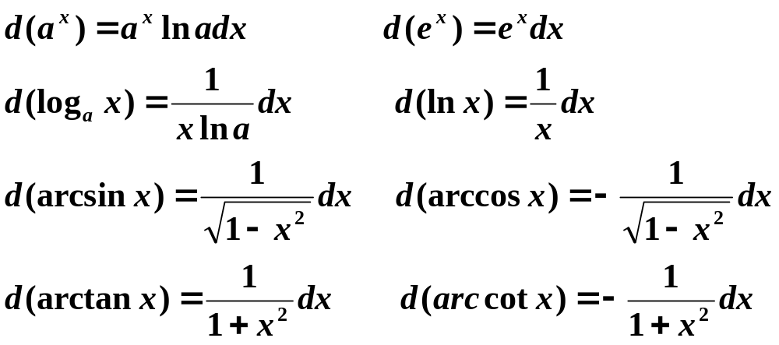
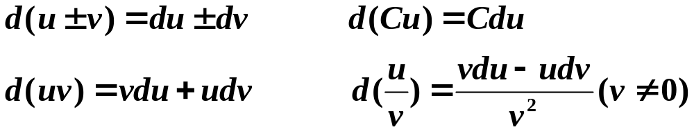
2. 函数和、差、积、商的微分法则

Slide 14


例
解

Slide 15



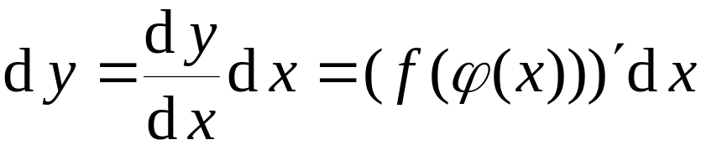



四. 复合函数的微分法则
定理
在点 x₀ 处可微.
证：
按微分的定义
但
故
当u为中间变量时的微分形式与u为自变量时的微分的形式相同，均为dy =f’(u)du ,这种性质称为函数的一阶微分形式不变性 .

Slide 16
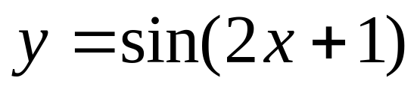
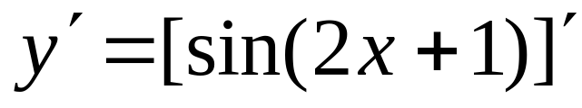
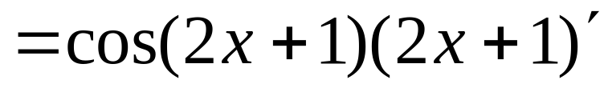
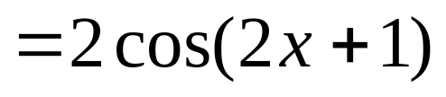
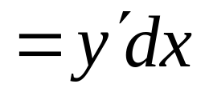
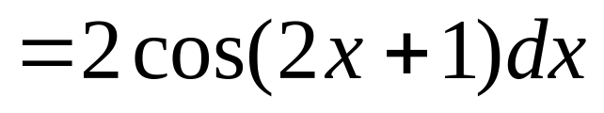
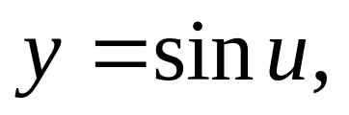
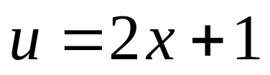
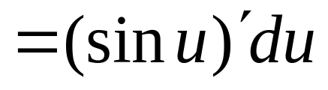
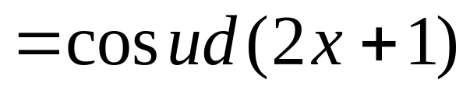
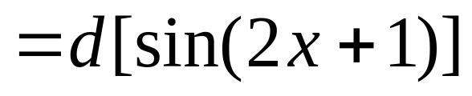
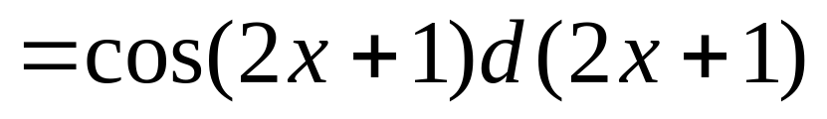
例.
求
解
另解
利用微分形式的不变性,
令
再解

Slide 17
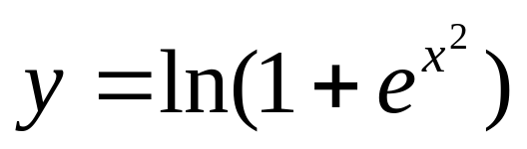









例.
求
解
另解

Slide 18











例.
求
解
另解

Slide 19






例 设由 确定y为x的函数,求dy.
解 应用微分的运算法则及一阶微分形式的不变性,有

Slide 20







五、参数式函数的导数
例如
消去参数
问题: 消参困难或无法消参如何求导?

Slide 21








由复合函数及反函数的求导法则得

Slide 22







Slide 23









例
解
所求切线方程为

Slide 24














例
解
星形线是一种圆内摆线

Slide 25





例
解

Slide 26











Slide 27







例
解

Slide 28








例
解

Slide 29
六、极坐标方程确定函数的导数
１.极坐标系
在平面内取一定点O，叫做极点。
引一条射线OX，
叫做极轴。
O
X
再选定一个长度单位和角度正方向（通常取逆时针方向）。
这样就建立了一个极坐标系。
建立了极坐标系的平面称为极坐标平面

Slide 30

对于平面内异于极点O的任意一点M，|OM| =ρ叫做点M的极径(向径)，以极轴OX为始边、射线OM为终边的角 θ 叫做点M的极角，有序实数对（ρ，θ）就叫做点M的极坐标。
M
ρ
θ
O
X
当M在极点时，它的极径ρ=0，极角θ可以取任意值。此时点M的极坐标是（0，θ）

Slide 31


2.极坐标与直角的互化
极坐标系和直角坐标系是两种不同的坐标系，同一个点可以用极坐标表示，也可以用直角坐标表示。

Slide 32





解：
因此，所求切线方程为
即

Slide 33





dy
(
ρ
(
θ
)
sin
θ
)
′
ρ
′
(
θ
)
sin
θ
+
ρ
(
θ
)
cos
θ
ρ
′
(
θ
)
tan
θ
+
ρ
(
θ
)
=
=
=
（
1
）
dx
(
ρ
(
θ
)
cos
θ
)
′
ρ
′
(
θ
)
cos
θ
−
ρ
(
θ
)
sin
θ
ρ
′
(
θ
)
−
ρ
(
θ
)
tan
θ
（
1
）式表示在曲线
ρ
=
ρ
(
θ
)
上的点
M
(
ρ
,
θ
)
处切线
MT
与极轴
OX
轴的夹角
的正切，如图所示。
M
OH
MT
ϕ
T
过点
的射线
与切线
的交角
的正切是
H
tan
α
−
tan
θ
tan
ϕ
=
tan(
α
−
θ
)
=
（
2
）
1
+
tan
α
tan
θ
M
将（
1
）代入（
2
）
得
向径与切线夹角
的正切
O
ρ
(
θ
)
tan
ϕ
=
(3)
ρ
′
(
θ
)

Slide 34









七. 近似计算与误差估计
１.计算函数增量的近似值
例
解

Slide 35









2、计算函数的近似值
例
解

Slide 36








Slide 37







常用近似公式
证明

Slide 38








例
解

Slide 39


3、误差估计
由于测量仪器的精度、测量的条件和测量的方法等各种因素的影响，测得的数据往往带有误差，而根据带有误差的数据计算所得的结果也会有误差，我们把它叫做间接测量误差.
定义：
问题:在实际工作中,绝对误差与相对误差无法求得?

Slide 40

办法:将误差确定在某一个范围内.
通常把绝对误差限与相对误差限简称为绝对误差与相对误差.

Slide 41










例
解

